Slide 1
საქართველოს კომუნიკაციების ეროვნული კომისა

Slide 2
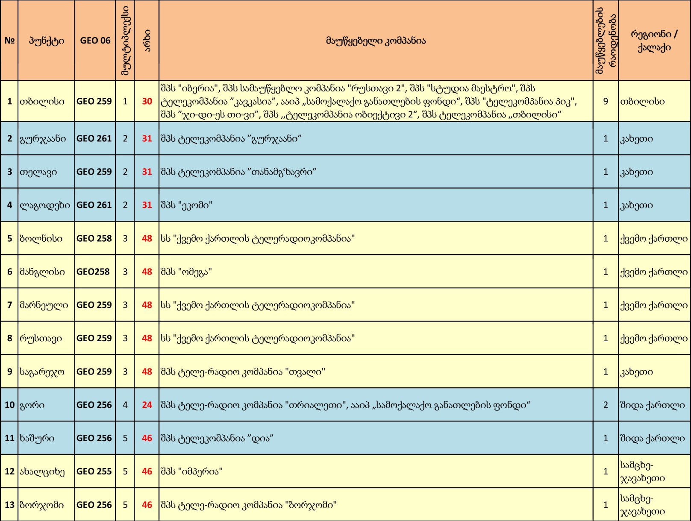
UHF Channels

Slide 3
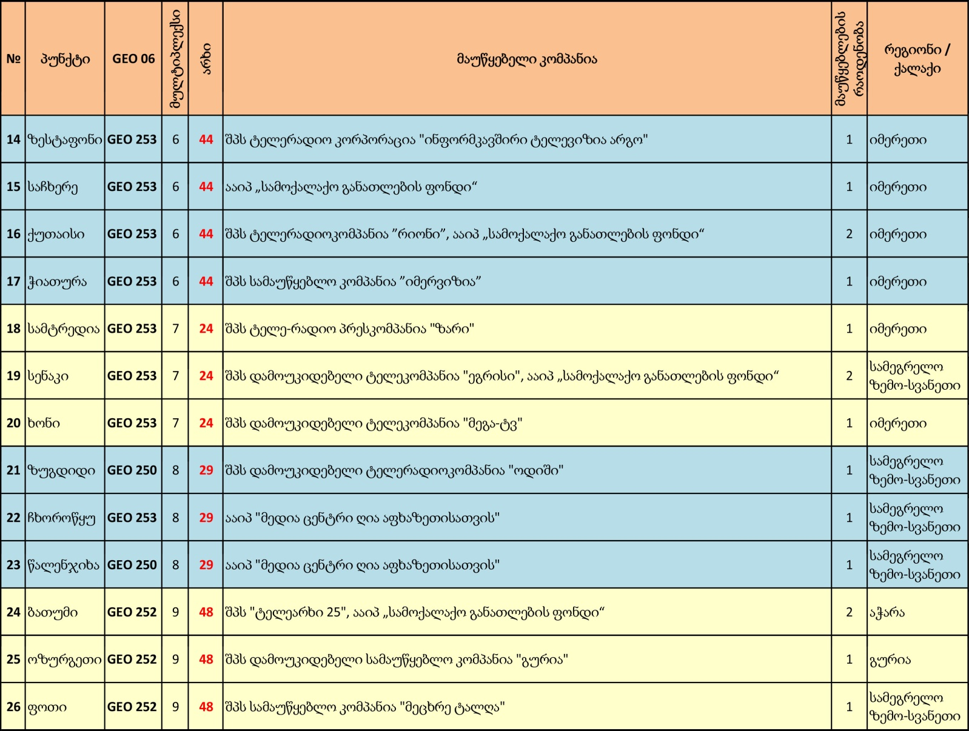
UHF Channels

Slide 4
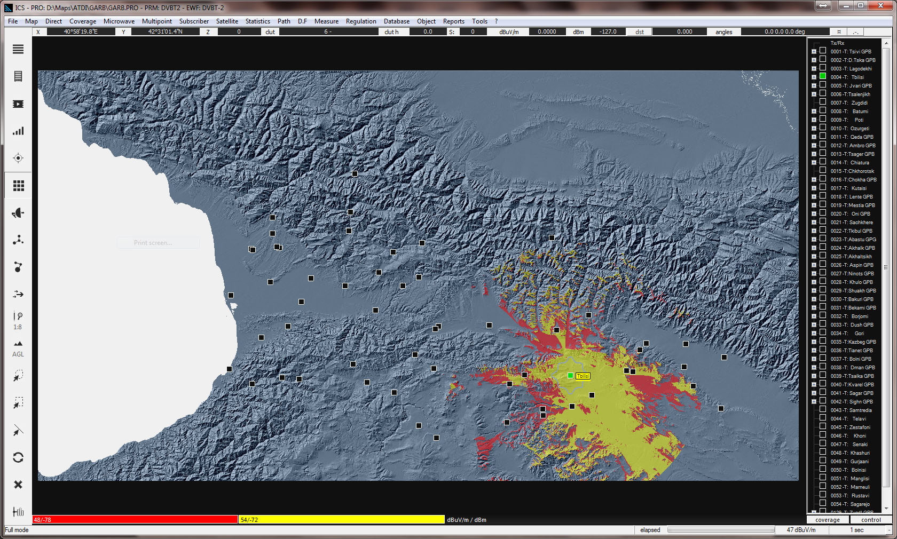
REG MUX 1 Ch 30

Slide 5
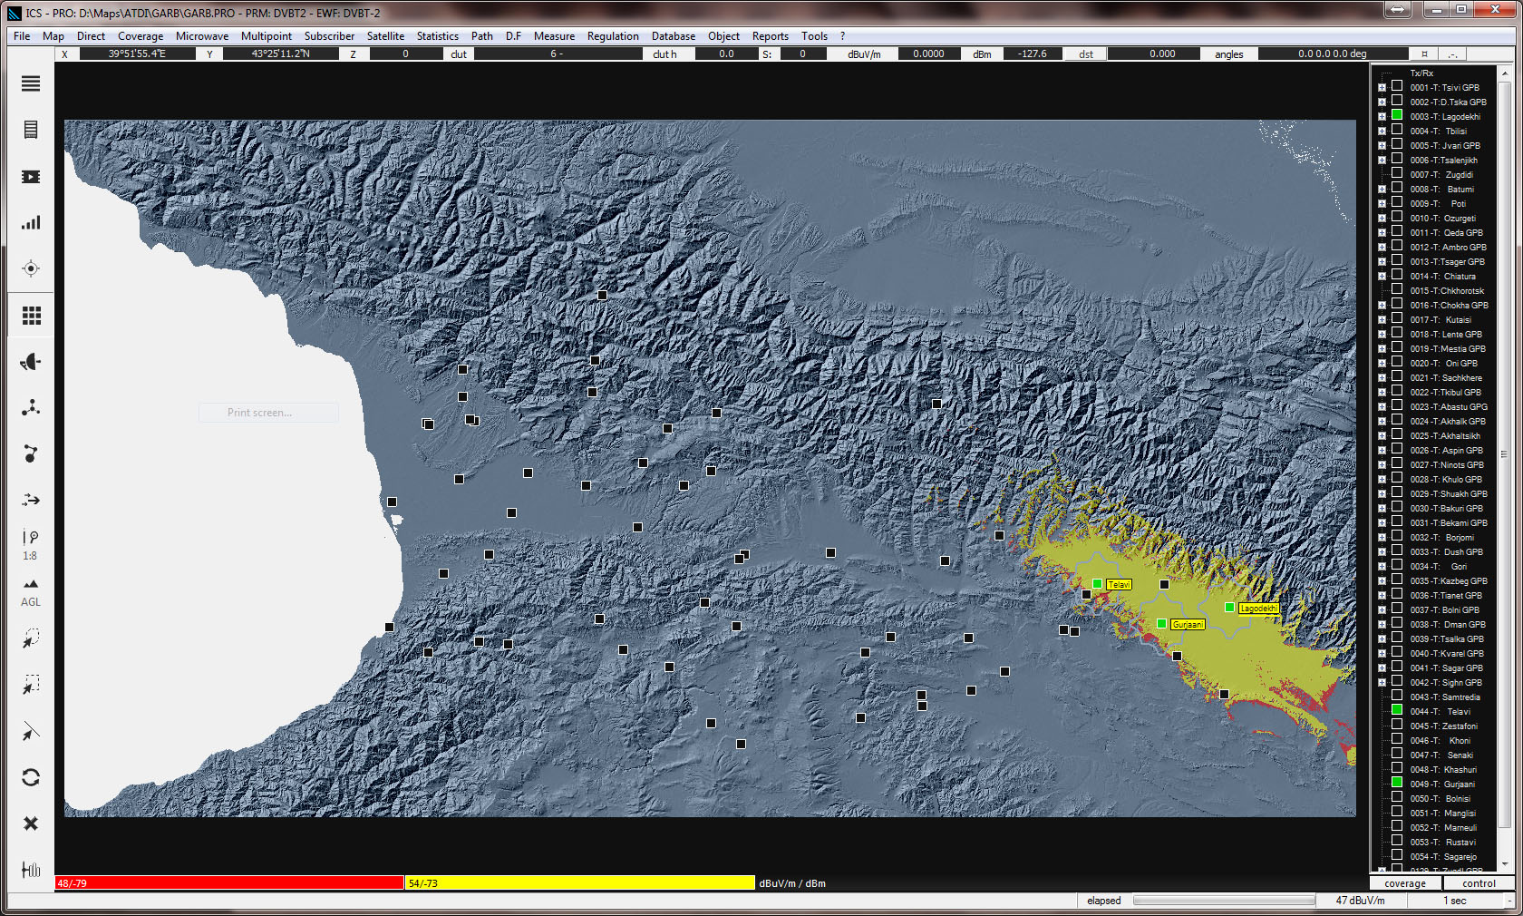
REG MUX 2 Ch 31

Slide 6
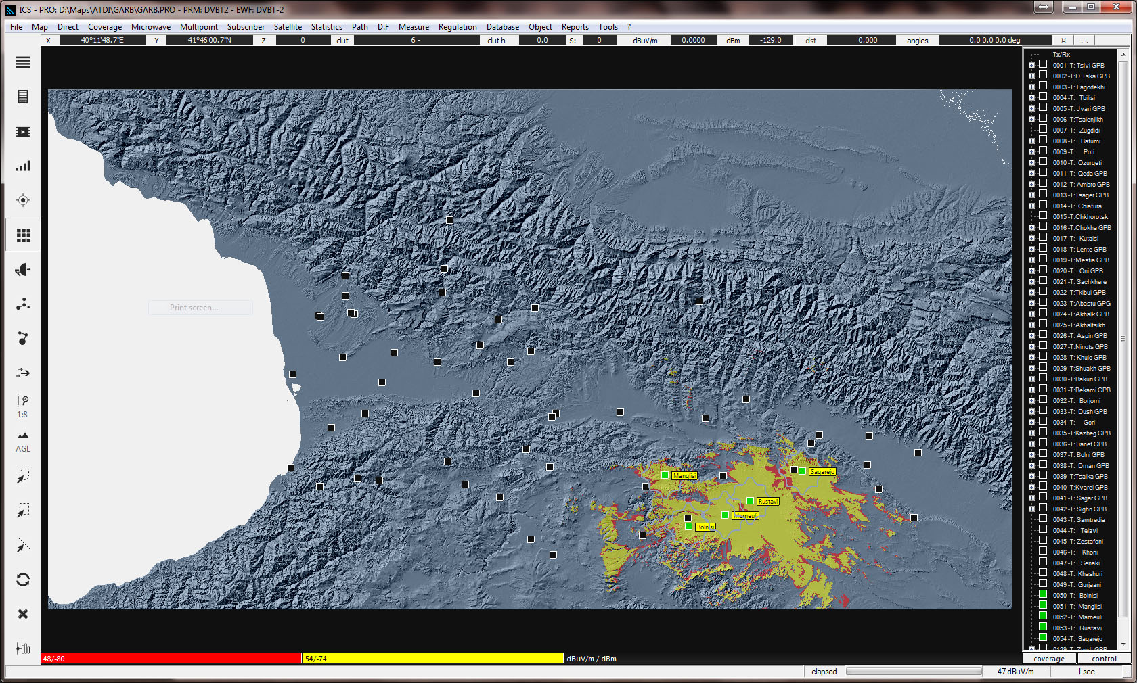
REG MUX 3 Ch 48

Slide 7
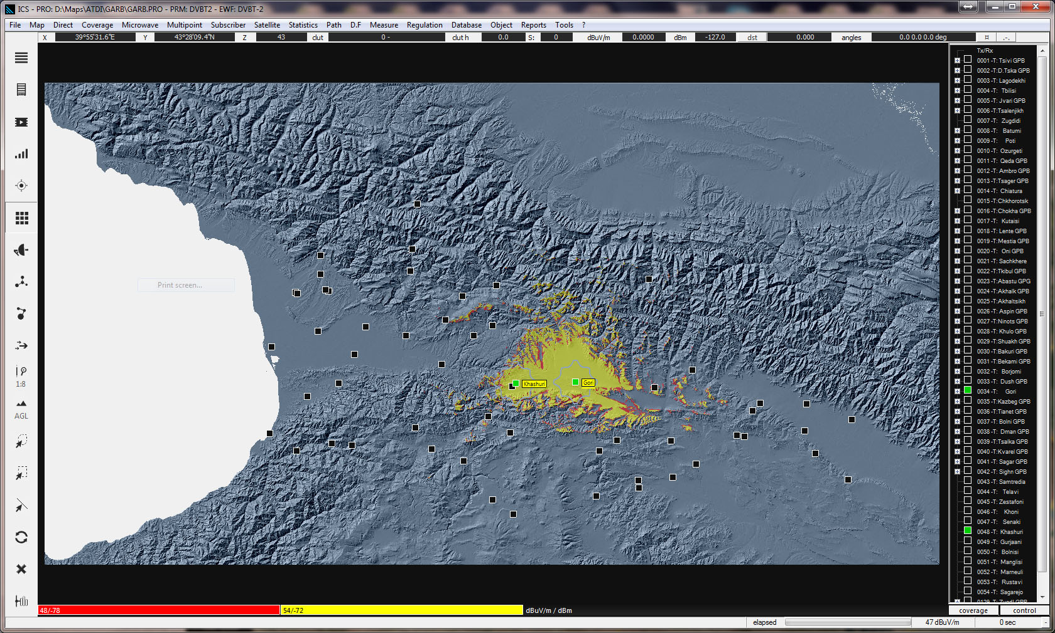
REG MUX 4 Ch 24

Slide 8
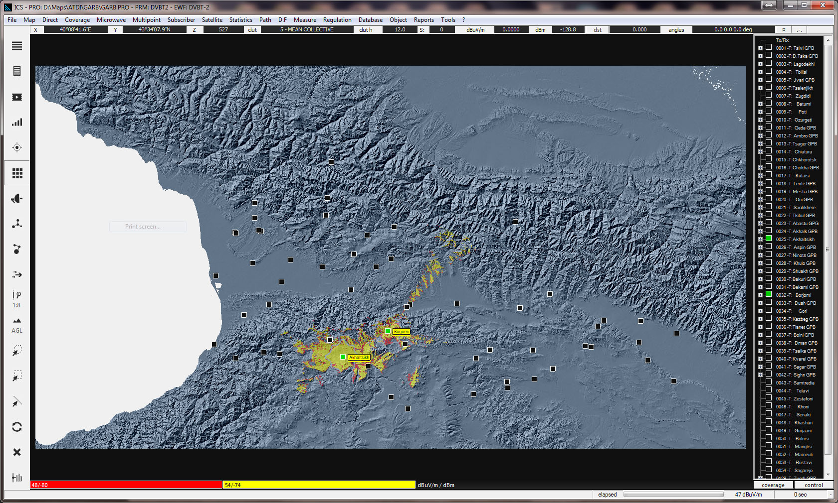
REG MUX 5 Ch 46

Slide 9
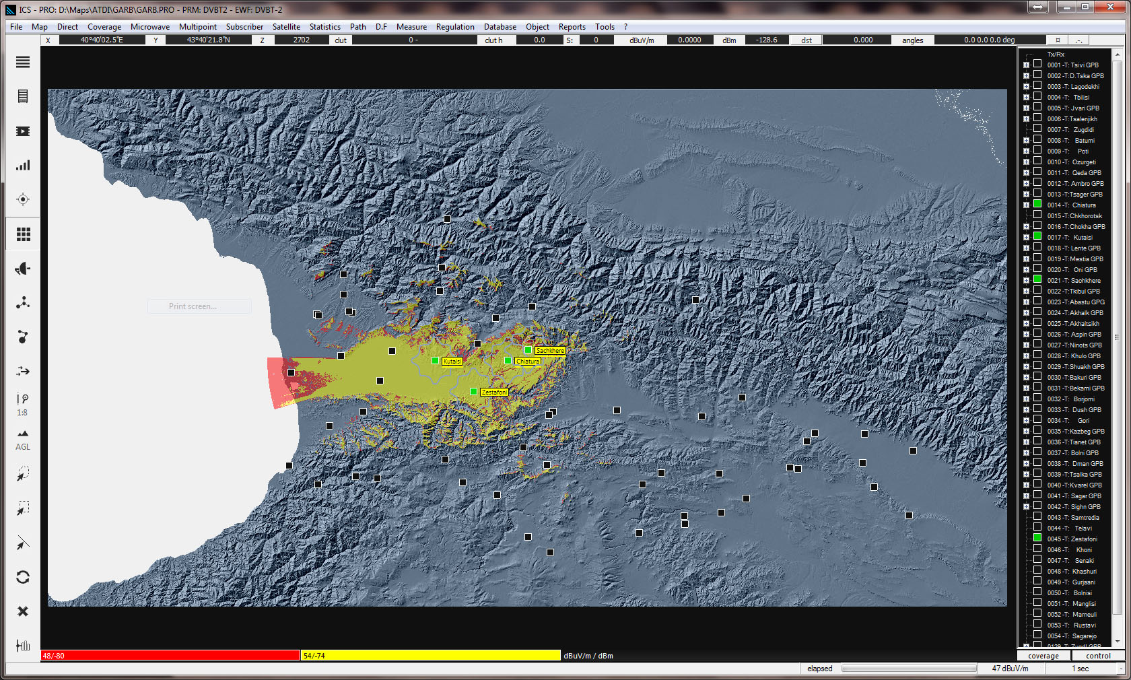
REG MUX 6 Ch 44

Slide 10
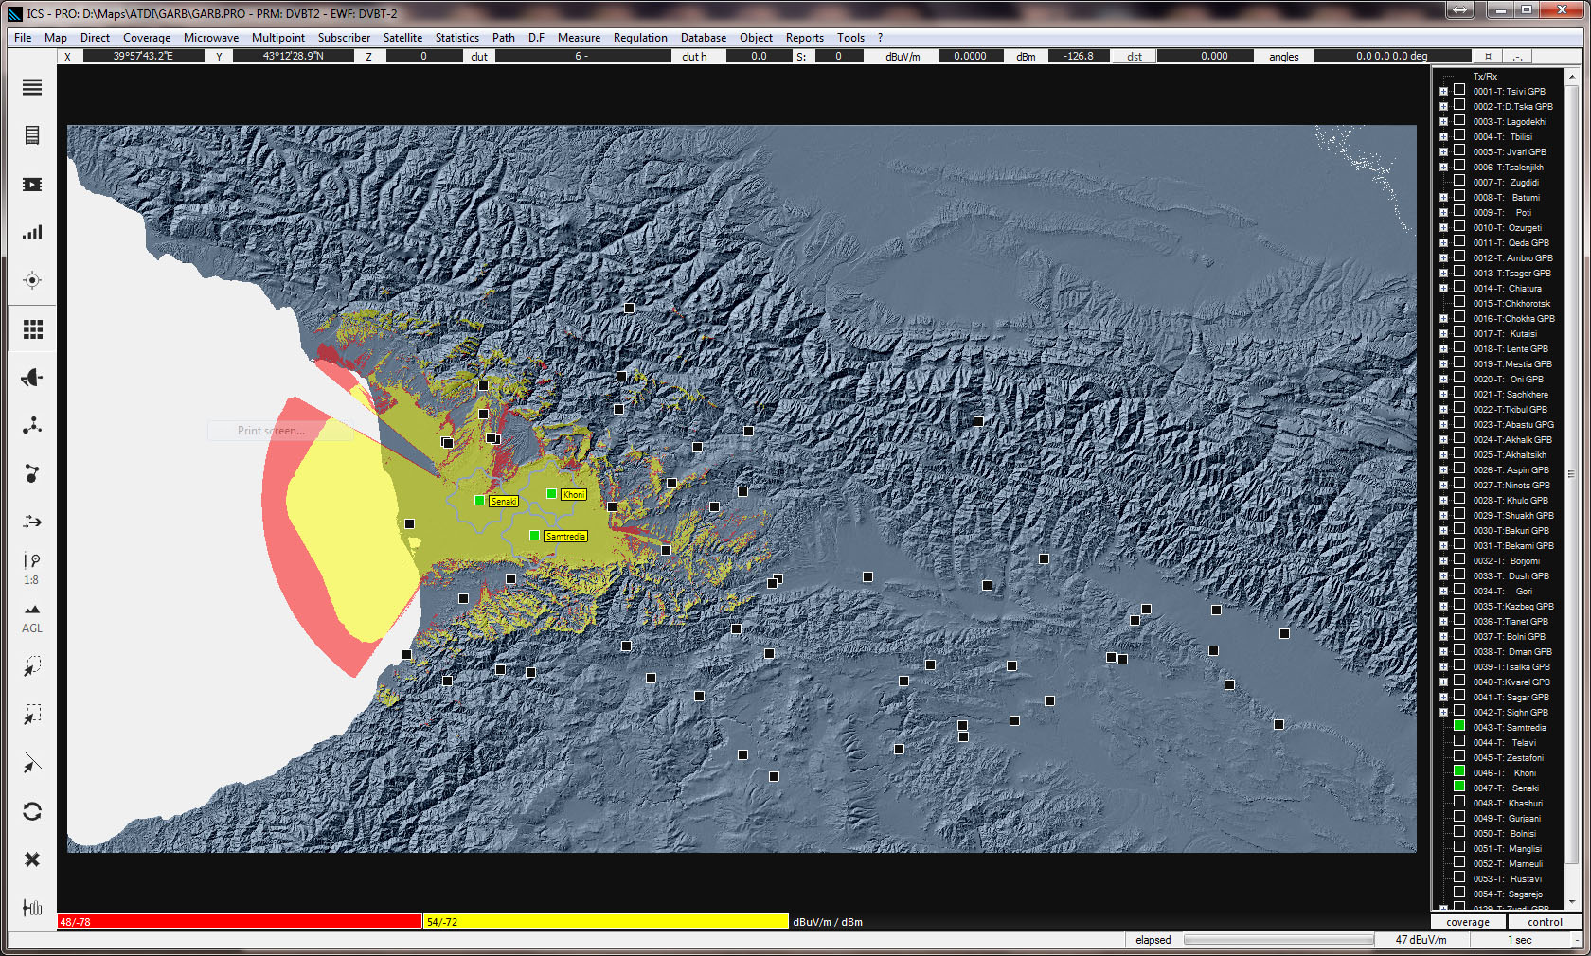
REG MUX 7 Ch 24

Slide 11
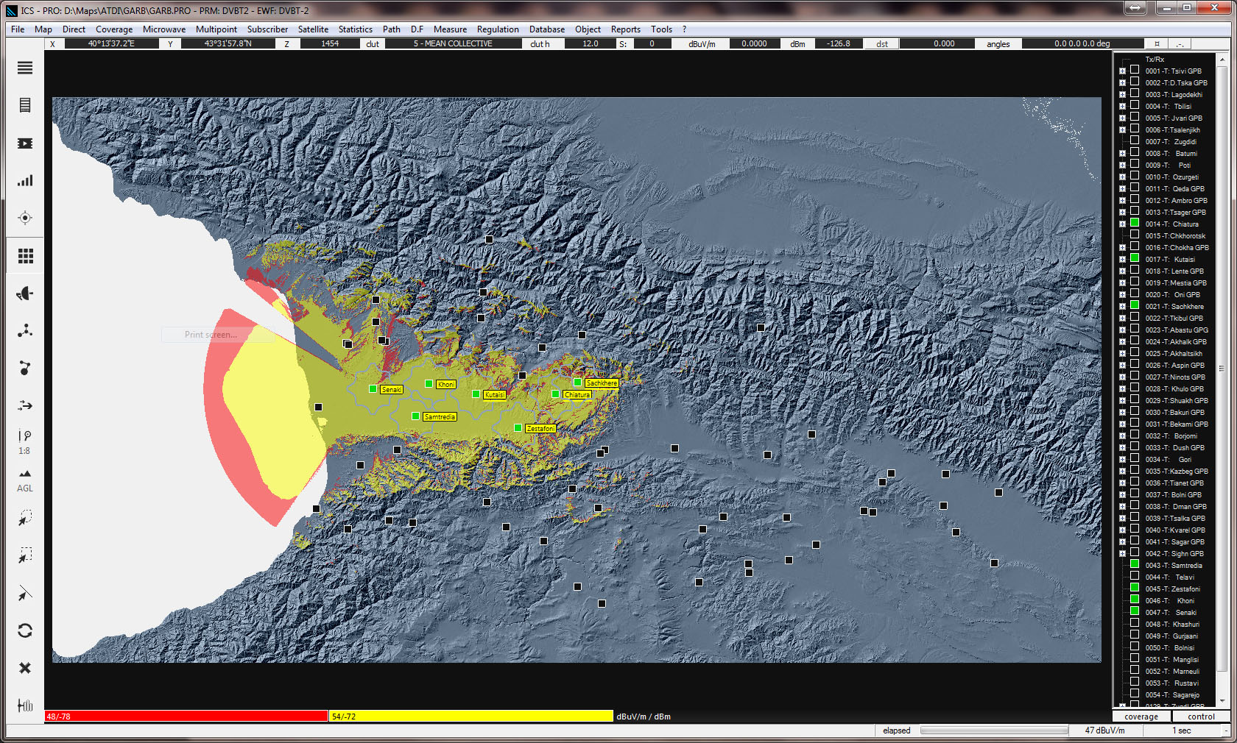
REG MUX 6/7 Ch 24

Slide 12
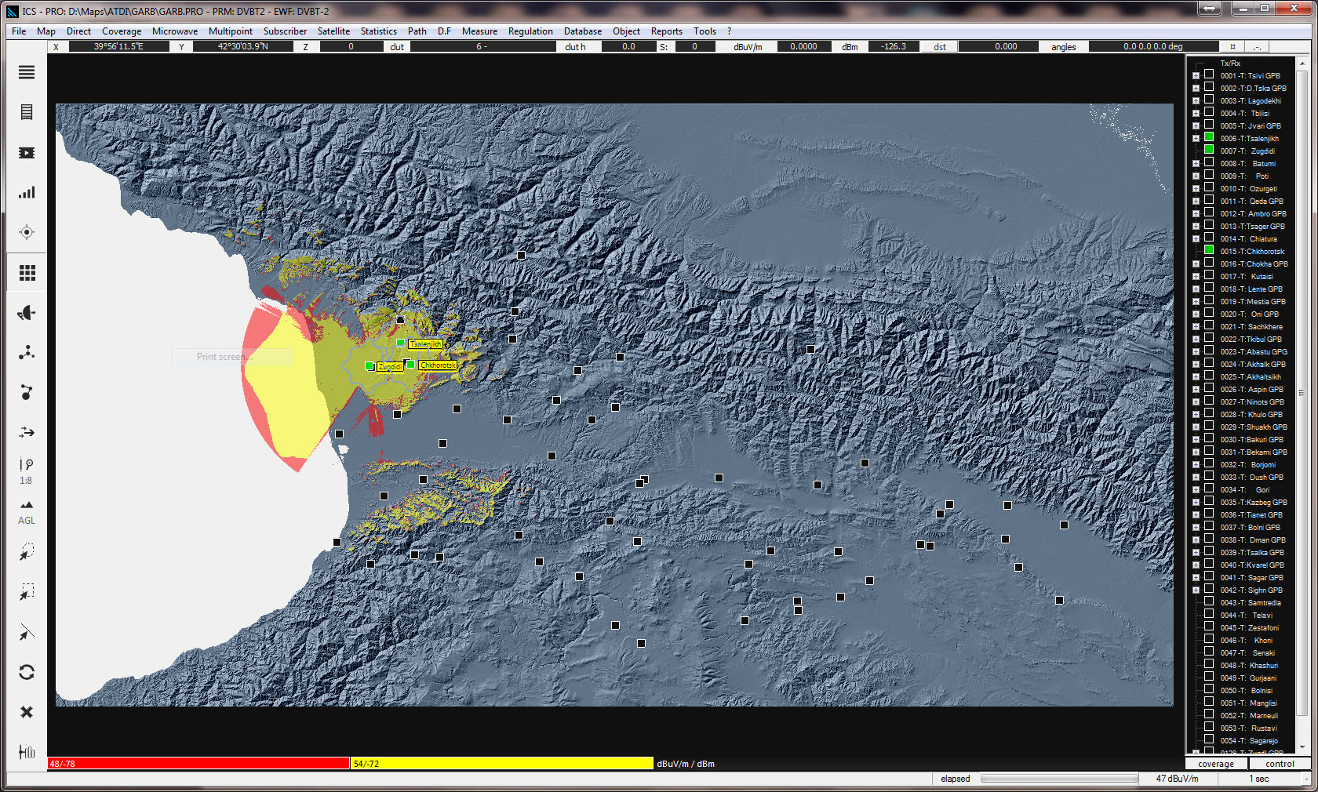
REG MUX 8 Ch 29

Slide 13
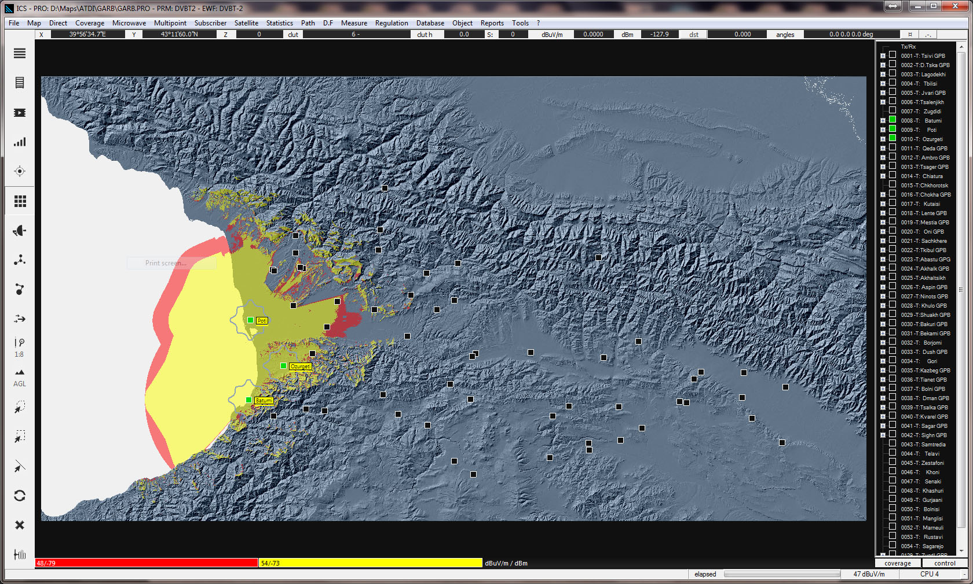
REG MUX 9 Ch 48

